Slide 1
Расчётное задание.
Механика
Часть 3

Slide 2
№1
Тележка массой m₁=6кг, двигающаяся со скоростью 20 м/с догоняет тележку массой m₁=4кг, двигающуюся в том же направлении со скоростью 10 м/с. Какое количество тепла выделится при абсолютно неупругом столкновении?

Slide 3
№ 2
Тело брошено с земли со скоростью 10 м/с. На какой высоте оно будет иметь скорость 4 м/с?

Slide 4
№ 3
Пружинный пистолет с пружиной жёсткостью k=200 Н/м направлен вертикально вверх. На какую максимальную высоту он стреляет.

Slide 5
№ 4
Стержень массой m₀=6 кг и длиной 2,4 м лежит на двух опорах (см рис), причём левый конец стержня лежит на левой опоре, а правый на расстоянии 0,6 м от правой опоры. К правому концу стержня подвешен груз массы m=2 кг. Найти силы реакции опор.

Slide 6
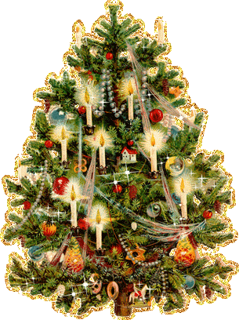
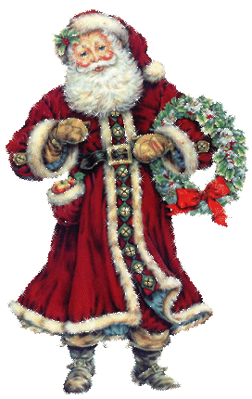
С НОВЫМ ГОДОМ !

